Slide 1
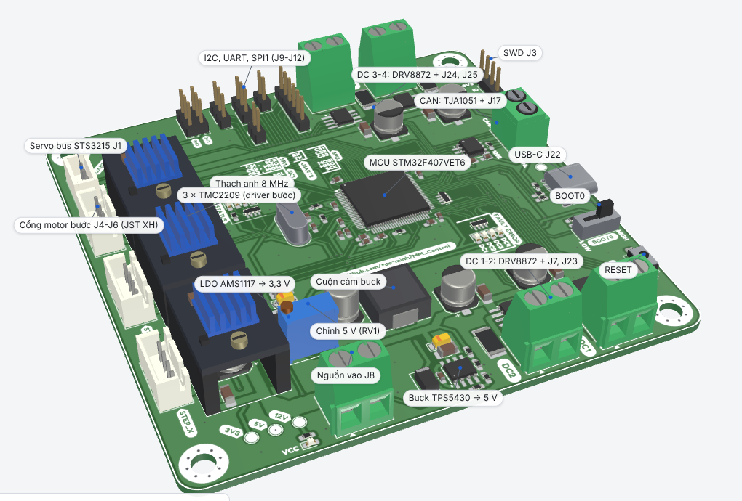
MM_CONTROL
BOARD ĐIỀU KHIỂN CHUYỂN ĐỘNG STM32F407
Đặt mạch, mua linh kiện, hàn, kiểm tra, sử dụng và ứng dụng
Tài liệu chi tiết: docs/MM_Control_Huong_dan_chi_tiet.pdf
Tác giả thiết kế: tue-minh. Chỉnh sửa và bổ sung: giang-hoangnguyen.
ĐẶT MẠCH · MUA LINH KIỆN · HÀN · KIỂM TRA · ỨNG DỤNG

Slide 2




PHẠM VI SỬ DỤNG CỦA BOARD
Bốn nhóm ứng dụng và mức sẵn sàng của firmware hiện có
UGV 4 bánh
Servo bus STS3215
Dùng được
Dùng được
4 kênh DRV8872, lệnh PWM qua USB. Dòng chop khoảng 1,75 A mỗi kênh, điều khiển hở (không có encoder).
Một dây, 1 Mbps. Đọc vị trí, tải, điện áp, nhiệt độ. Servo dùng chung rail VM nên VM phải đúng điện áp servo.
Động cơ bước, 3 trục
CNC 4–5 trục
Cần bổ sung firmware
Không hỗ trợ
Phần cứng đủ 3 driver TMC2209. Mã nguồn chỉ đặt chân DIR, không có đoạn khởi động TIM1 để phát xung STEP.
Board có 3 driver bước và không có cổng endstop. Thêm trục cần driver ngoài, sửa phần cứng và firmware.

Slide 3
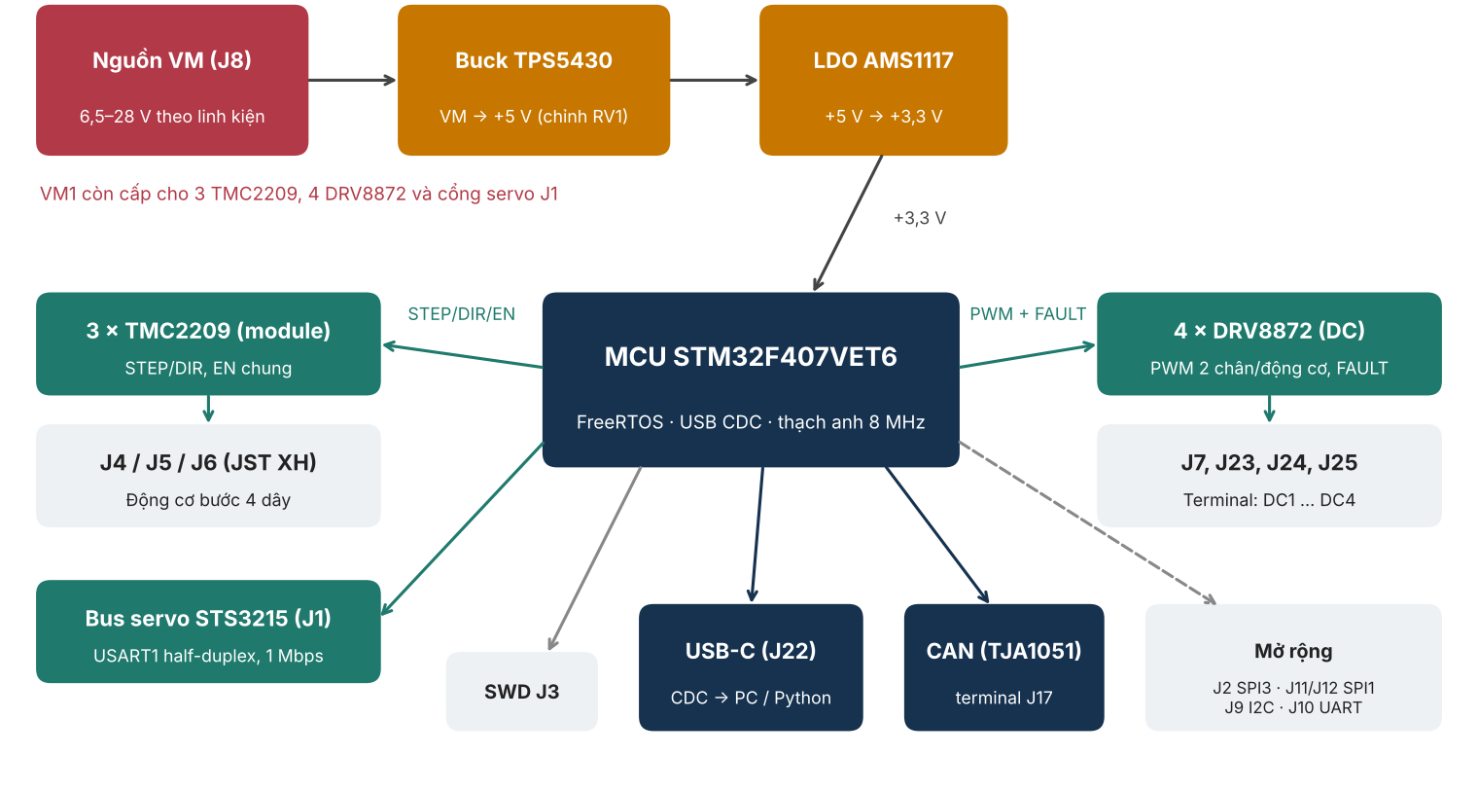
SƠ ĐỒ KHỐI
Một nguồn VM, hai tầng hạ áp, USB chỉ truyền dữ liệu
Một nguồn VM vào cổng J8, dải dùng được 6,5–28 V
Buck TPS5430 hạ VM xuống 5 V, LDO AMS1117 hạ tiếp xuống 3,3 V cho MCU
USB-C chỉ truyền dữ liệu. VBUS không cấp nguồn cho board
Servo STS3215 lấy điện trực tiếp từ VM (cổng J1)

Slide 4
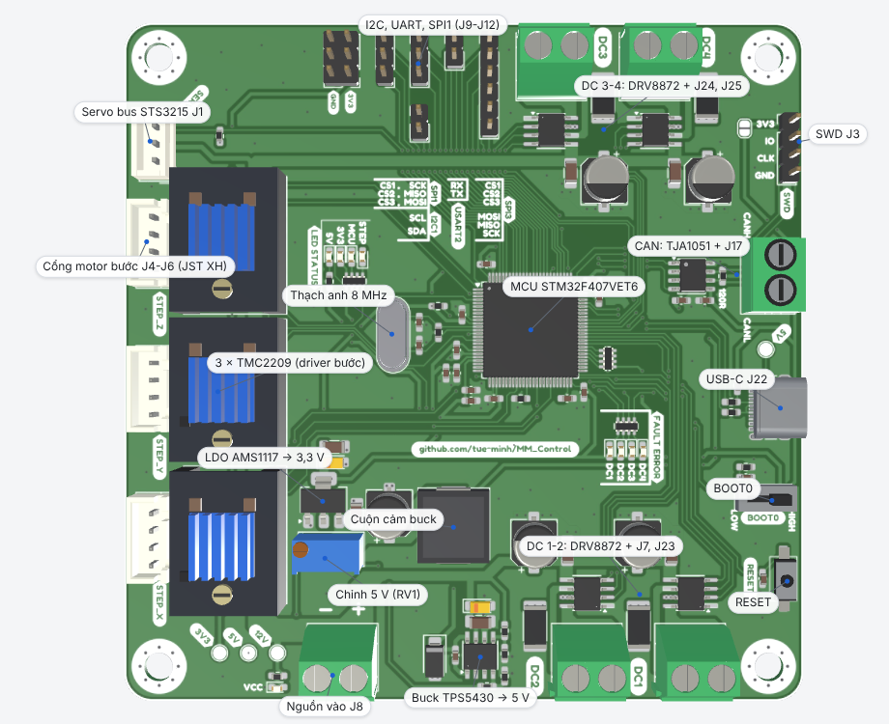
VỊ TRÍ KHỐI VÀ CỔNG KẾT NỐI
Nhãn cổng theo thiết kế PCB
Ký hiệu | Chức năng
J8 | Nguồn vào (GND, VM1)
J7, J23–J25 | Động cơ DC 1–4
J4, J5, J6 | Động cơ bước (XH 4 chân)
J1 | Servo STS3215 (GND, VM1, tín hiệu)
J22 | USB-C
J17 | CAN (CAN_L, CAN_H)
J3 | SWD: 3V3, SWDIO, SWCLK, GND
SW1 / SW3 | RESET / BOOT0 (LOW = chạy chương trình)
J2, J11, J12 | Mở rộng SPI
J9, J10 | I2C / UART
RV1 | Chỉnh điện áp +5 V
TP1–TP4 | Điểm đo VM, 3V3, 5V, VBUS

Slide 5
GIỚI HẠN ĐIỆN
Các giá trị cần đối chiếu trước khi cấp nguồn
6,5–28 V
1,75 A
2 A RMS
3 A
1,28 kHz
điện áp VM dùng được (DRV8872 ≥ 6,5 V, TMC2209 ≤ 28 V)
dòng chop mỗi kênh DC (0,35 V / 0,2 Ω)
dòng cuộn dây tối đa của TMC2209
dòng ra tối đa của buck 5 V (TPS5430)
tần số PWM của kênh DC (84 MHz / 65536)
Servo STS3215 bản 7,4 V làm việc 4–7,4 V: nếu dùng nó thì VM phải ≤ 7,4 V. Bản 12 V cần VM = 12 V. Đối chiếu trước khi cắm J1.
Không có mạch chống ngược cực trên đường VM. Cấp nguồn lần đầu bằng nguồn giới hạn dòng.
Tụ 100 µF trên rail VM không ghi điện áp định mức trong schematic: chọn ≥ 1,5 × VM khi mua.
Nguồn: datasheet TI (DRV8872, TPS5430), Trinamic (TMC2209), Feetech (STS3215). 1,75 A và 1,28 kHz tính từ giá trị trong file.

Slide 6
QUY TRÌNH 8 BƯỚC
Từ file thiết kế đến board chạy được
1
2
3
4
Đặt PCB
Mua linh kiện
Hàn
Đo kiểm
Gửi file Gerber cho xưởng
Theo BOM, thêm module TMC2209 và phụ kiện
4 giai đoạn: nguồn 5 V, 3,3 V, MCU, driver
TP1, TP2, TP3 sau mỗi giai đoạn
5
6
7
8
Nạp firmware
Kiểm tra khối
Làm ứng dụng
In vỏ, lắp ráp
ST-Link qua J3
LED, DC, servo bằng Python
UGV, cánh tay, CNC 3 trục
Vỏ 2 mảnh, 4 vít M4

Slide 7
ĐẶT MẠCH
Gerber, 2 lớp, 100 × 100 mm, dày 1,6 mm
Mục | Giá trị
Số lớp | 2
Kích thước | 100 × 100 mm
Độ dày | 1,6 mm
Số via | 465
Khoảng cách tối thiểu đồng tới viền | 0,5 mm
Lắp ráp SMT tại xưởng | Không chọn nếu hàn tay
Các bước đặt
Tải lên hardware/MM_Control_gerber.zip
Xem bản xem trước: viền 100 × 100 mm, 4 lỗ góc
Chọn thông số như bảng bên trái
Hàn tay: không chọn lắp ráp SMT
Lưu lại file Gerber đã dùng
Gerber gồm 9 file lớp và 2 file khoan (PTH, NPTH). Sửa thiết kế: mở hardware/MM_Control.kicad_pro bằng KiCad 9.

Slide 8



MUA LINH KIỆN
Ba nhóm: hàn khò, hàn tay, mua ngoài board
Cần hot-air hoặc reflow
Hàn bằng mỏ hàn
Mua ngoài board
4 × DRV8872DDA (HTSOP-8, pad nhiệt)
1 × TPS5430DDA (SO-PowerPAD-8)
Pad nhiệt nằm dưới thân chip, mỏ hàn thường không đủ
STM32F407VET6 LQFP-100, bước 0,5 mm
AMS1117-3.3, TJA1051T/3, SS34, cuộn 22 µH
Tụ, điện trở 0603/1206, LED, thạch anh 8 MHz
Terminal, JST XH, SPOX, USB-C, header
3 × module TMC2209 SilentStepStick
Động cơ NEMA 17 + dây XH 4 chân
Nguồn 12 V giới hạn dòng, cáp USB-C dữ liệu
ST-Link V2, vít M4 × 12 (4), insert M4 (4)
BOM đầy đủ: hardware/BOM_MM_Control.csv (51 dòng, lập từ footprint trong file PCB).

Slide 9
HÀN 4 GIAI ĐOẠN
Cấp nguồn thử bằng 12 V, giới hạn dòng 100 mA, đo sau mỗi giai đoạn
A
Nguồn 5 V
B
Nguồn 3,3 V
C
MCU, USB, nút
D
Driver, cổng
Hàn: TPS5430, D2, L2, tụ, R1, R15, R18, R27, RV1, J8, LED VCC1, 5V1
Hàn: AMS1117-3.3, C2, C4, LED 3V3
Hàn: STM32, thạch anh, tụ VCAP, USB-C, SW1, SW3, J3
Hàn: DRV8872 ×4, R ISEN, CAN, terminal, XH, SPOX, header, jumper MS
TP1 ≈ 12 V. Chỉnh RV1 cho TP3 = 5,0 V
TP2 = 3,3 V
Sau nạp firmware: cổng COM, VID 0x0483, PID 0x5740
LED DC_Fault tắt. Cắm TMC2209 sau cùng
Không hàn hết rồi mới cấp nguồn. Hàn jumper MS1/MS2 của TMC2209 trước khi cắm module.

Slide 10
CHỈNH RV1 CHO +5 V
Bắt buộc trước khi gắn linh kiện 5 V
Làm trước khi gắn linh kiện 5 V
Vout = 1,22 × (1 + (R18 + RV1) / R27)
R18 = 12 kΩ, R27 = 4,7 kΩ, Vref ≈ 1,22 V (datasheet TPS5430)
RV1 đặt sai có thể đưa rail +5 V lên khoảng 9,5 V (tính từ công thức), vượt dải của TJA1051 và các linh kiện 5 V
Hàn khối nguồn (giai đoạn A), cấp 12 V có giới hạn dòng, đo TP3 (5V_BUCK) và chỉnh RV1 tới 5,0 V
Vặn chậm và theo dõi đồng hồ
RV1 | Vout (tính)
0 Ω | 4,34 V
2,5 kΩ | 4,98 V
2,6 kΩ | 5,01 V
3 kΩ | 5,11 V
20 kΩ | 9,53 V
Điểm bắt đầu: RV1 ≈ 2,6 kΩ cho 5,01 V. Đo giá trị thực bằng đồng hồ.

Slide 11
NẠP FIRMWARE VÀ KIỂM TRA
ST-Link qua SWD, kiểm tra từng khối bằng thư viện Python
Nạp bằng ST-Link (cổng J3)
# từ thư mục firmware/python
pip install -r requirements.txt
python examples/motor_control.py --port COM3 --info
python examples/led_control.py --port COM3 --on
python examples/motor_control.py --port COM3 --dc 1 --dc-duty 2000
python examples/motor_control.py --port COM3 --dc 1 --dc-stop
python examples/motor_control.py --port COM3 --servo 1 --servo-ping
python examples/motor_control.py --port COM3 --servo 1 --servo-fb
Nối SWDIO (chân 2), SWCLK (chân 3), GND (chân 4). Cấp nguồn board qua J8
Không hàn jumper swd-3v3 khi đã cấp nguồn từ J8
STM32CubeProgrammer: nạp MM_Control.bin tại 0x08000000
SW3 ở LOW, bấm RESET. Tự biên dịch: cmake --preset Debug
Động cơ bước: lệnh --step-move trả OK nhưng mã nguồn không phát xung STEP. Đo chân STEP (PE9) bằng logic analyzer.

Slide 12
ỨNG DỤNG
Mức đáp ứng theo từng ứng dụng
UGV 4 bánh
Cánh tay, khớp STS3215
CNC 3 trục
Dùng được
Dùng được
Cần phát triển
Skid-steer hoặc mecanum, 4 kênh DC
Điều khiển từ máy tính hoặc máy tính nhúng qua USB (thư viện Python)
Giới hạn: điều khiển hở, không encoder, ≈ 1,75 A mỗi kênh, PWM 1,28 kHz
Nhiều servo trên một bus (ID 0–253)
Đặt vị trí, đọc tải, điện áp, nhiệt độ, dòng
Giới hạn: VM phải bằng điện áp servo; dòng chặn 2,5 A mỗi servo
3 driver TMC2209 và chân STEP/DIR/EN có sẵn
Thiếu: phát xung STEP, nội suy và G-code, endstop
Hướng làm: phát xung bằng TIM1, nội suy chạy trên máy tính

Slide 13
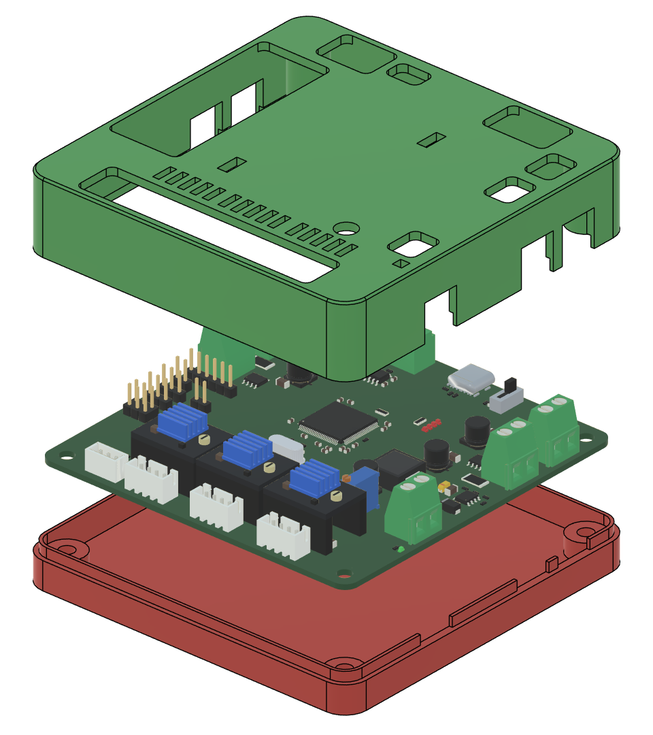
VỎ IN 3D
Hai mảnh, in PLA, không cần support
2 mảnh: nắp (Enclosure_Top) và đế (Enclosure_Bottom), kẹp board bằng 4 vít M4 qua 4 lỗ góc PCB
Vách 2,4 mm, kích thước ngoài 105,8 × 105,8 mm; nắp cao 22,2 mm, đế cao 11,5 mm
4 insert M4 ép vào trụ nắp (lỗ Ø5,6 mm sâu 9 mm); vít M4 × 12 mm từ đáy đế
Mái nắp có khoang cho tay và đầu cắm (bo góc R2), 15 khe thông gió trên 3 module TMC2209
In PLA, nắp úp mái xuống bàn in, đế đặt sàn xuống
Chưa in thử. Khe lắp 0,3 mm, độ sâu lỗ insert và cửa sổ cần chỉnh theo máy in

Slide 14
KIỂM TRA ĐIỆN
Giá trị mong đợi theo schematic, đo sau từng giai đoạn
Giai đoạn | Phép đo | Mong đợi | Nếu sai
Trước cấp nguồn | Điện trở VM–GND | Khác 0 Ω, tăng dần do nạp tụ | Ngắn mạch: soi tụ, TPS5430, DRV8872
Trước cấp nguồn | Điện trở 5 V–GND, 3V3–GND | Khác 0 Ω | Soi tụ và chân MCU
A | TP1 khi cấp 12 V | ≈ 12 V, LED VCC1 sáng | Kiểm tra J8, R23, LED
A | TP3 sau chỉnh RV1 | 5,0 V | Chỉnh RV1; kiểm tra R18, R27, L2, D2
B | TP2 | 3,3 V, LED 3V3 sáng | Kiểm tra U2, C2
C | USB-C cắm vào máy tính (sau nạp firmware) | Có cổng COM; VID 0x0483, PID 0x5740 | Kiểm tra R12, R13, R14, thạch anh, cáp dữ liệu

Slide 15
THƯ MỤC VÀ TRÌNH TỰ
Cấu trúc thư mục và trình tự thực hiện
MM_Control/
├─ README.md
├─ docs/
│ ├─ Huong_dan_chi_tiet.pdf, .docx
│ └─ Slide_Huong_dan.pptx
├─ hardware/
│ ├─ gerber, BOM, schematic
│ └─ *.kicad_pro, *.kicad_sch
├─ firmware/
├─ enclosure/
│ └─ stl/, fusion/, scripts/
└─ images/
Trình tự thực hiện
Đọc docs/MM_Control_Huong_dan_chi_tiet.pdf, mục 1 và mục 2
Đặt PCB, mua linh kiện theo BOM
Hàn khối nguồn, đo TP1, TP2, TP3
Firmware, thư viện Python và ví dụ nằm trong firmware/
Việc còn thiếu: phát xung STEP bằng TIM1 cho 1 trục

